Slide 1
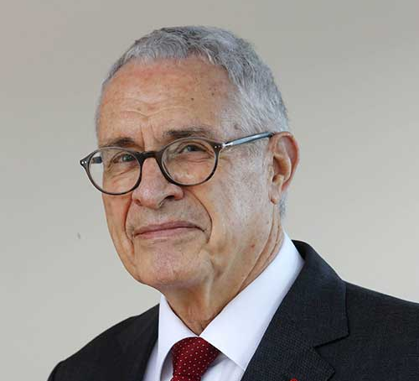
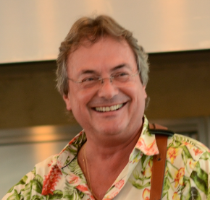
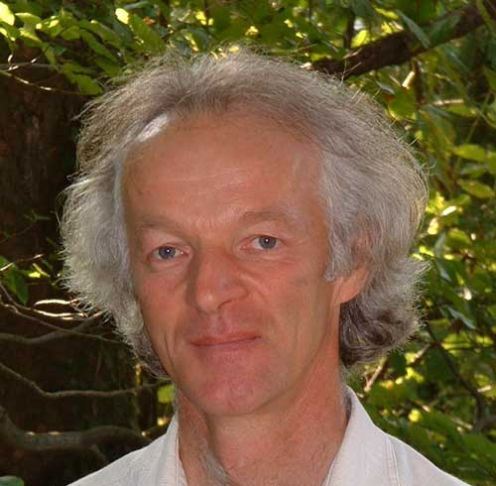
Introduction et modération
8h30 Introduction et modération
Claude Haegi, Président des Rencontres WoodRise et de Lignum Genève
Roger Beer, Ingénieur forestier EPFZ, responsable du secteur des forêts à l’Etat de Genève
Ernst Zürcher, observateur scientifique, professeur et chercheur en science du bois
mercredi
30 janvier

